Slide 1
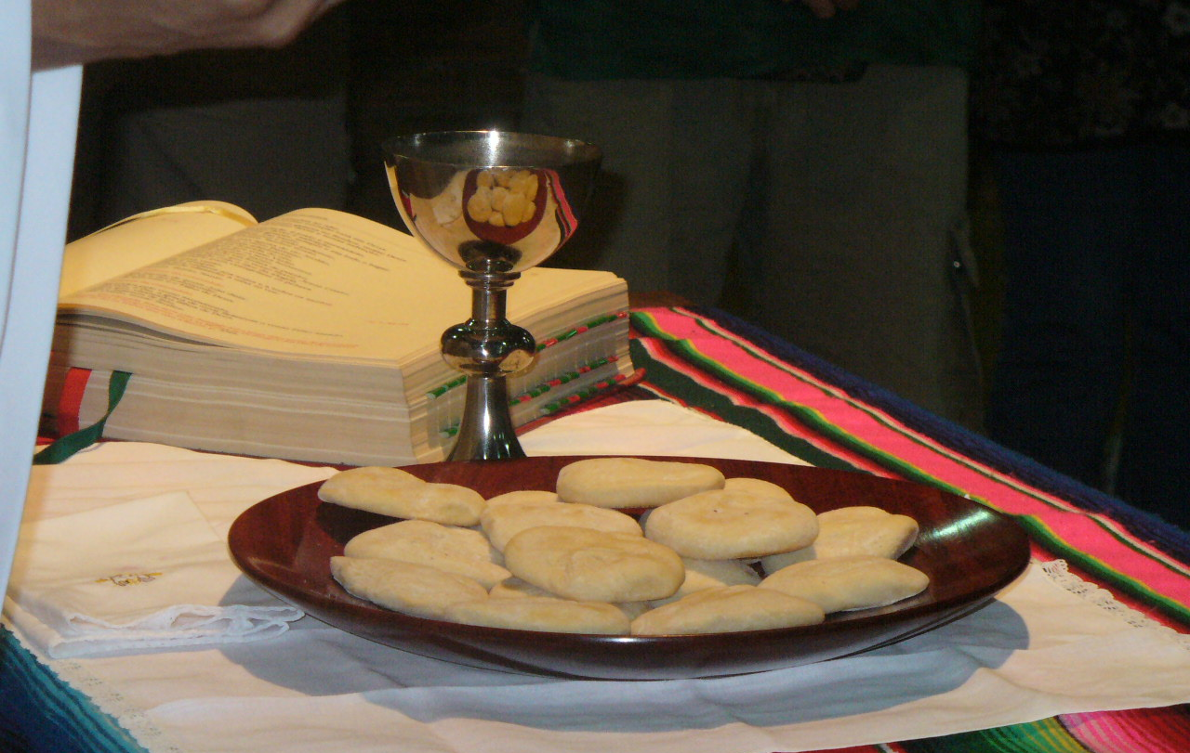
História e Espiritualidade da Eucaristia

Slide 2
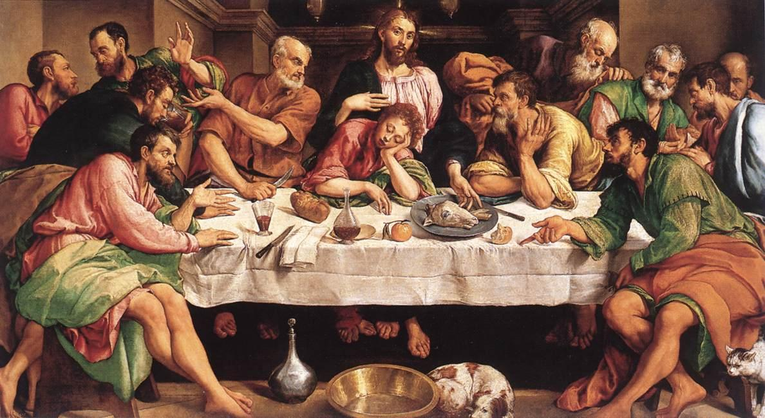
A última ceia

Slide 3
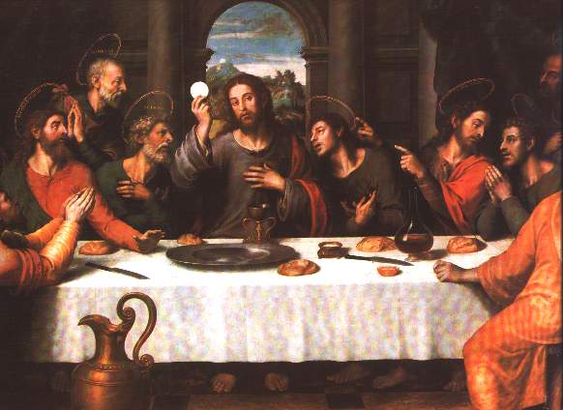
Leonardo da Vinci, Giotto

Slide 4
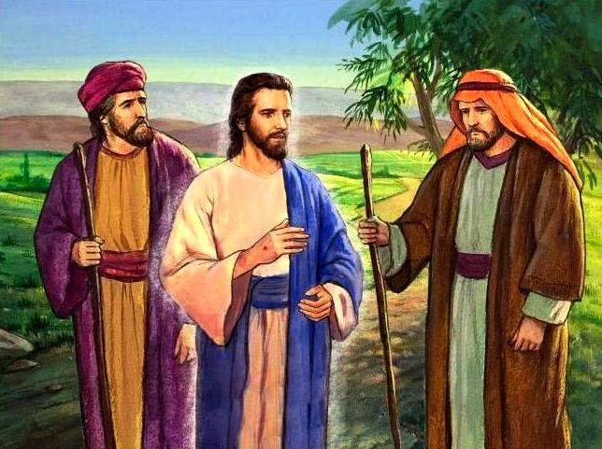

Slide 5
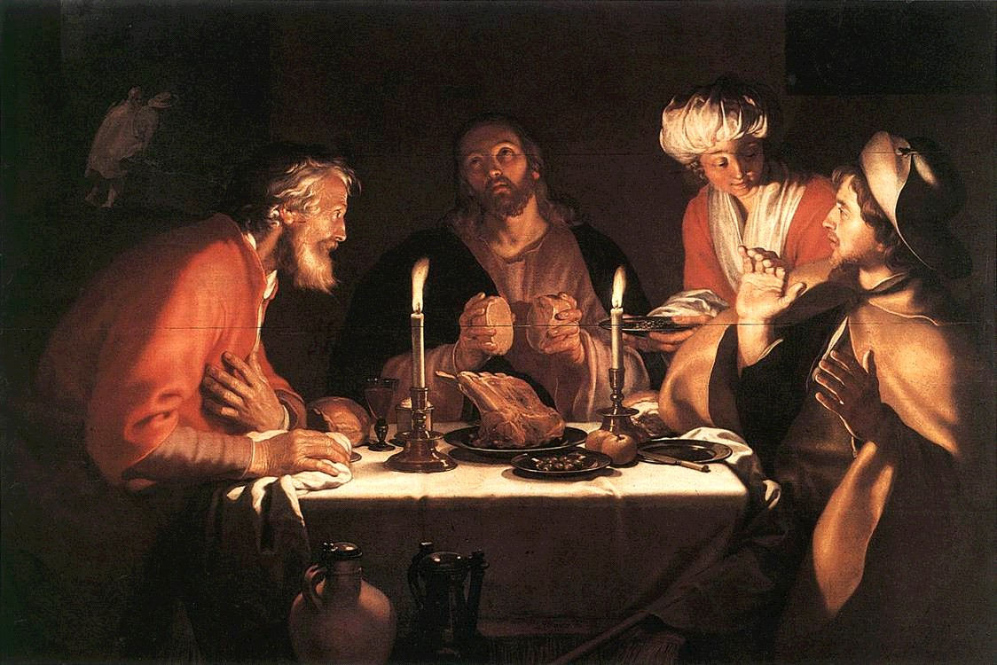

Slide 6
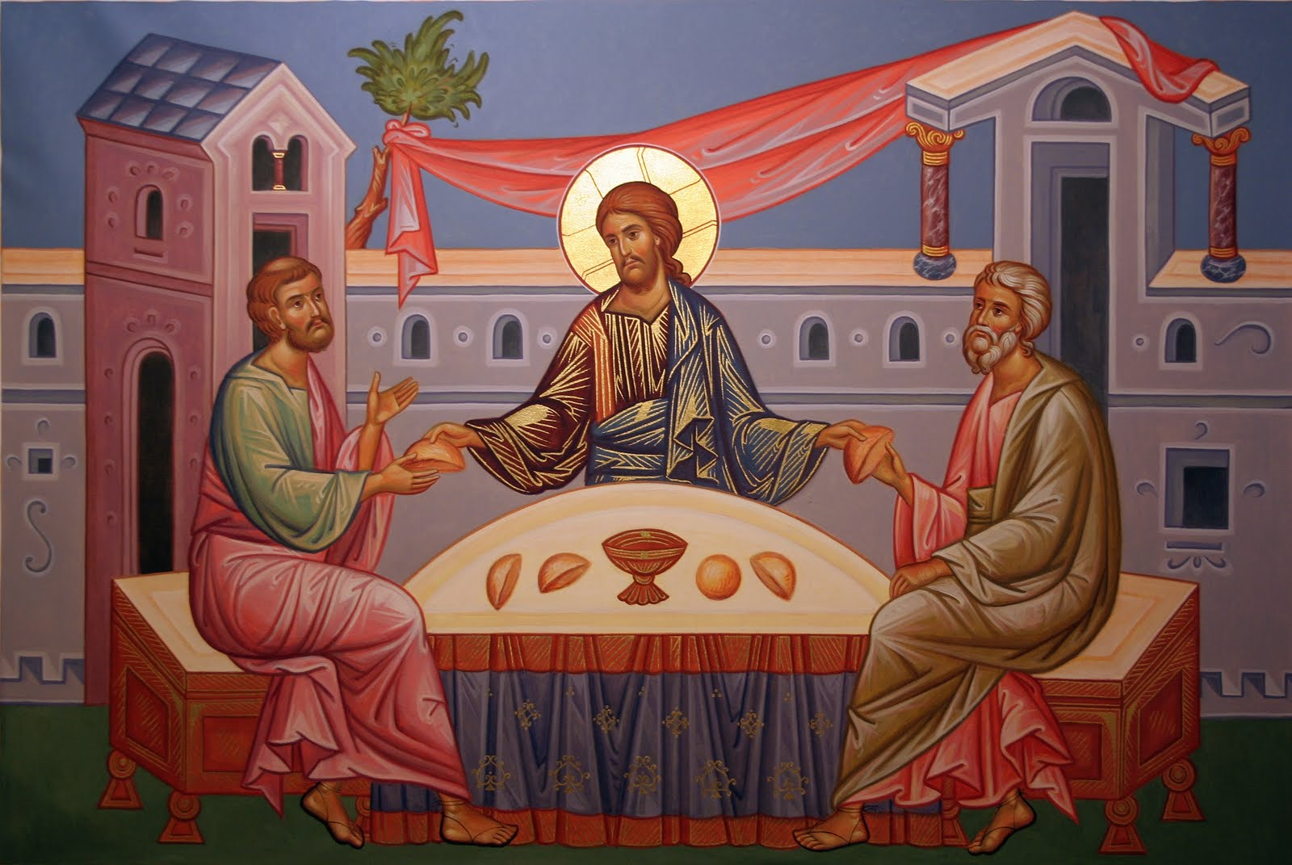
Os discípulos de Emaus

Slide 7
Nos primeiros séculos: Local, dia e horário:
Celebrações nas casas de família, no domingo (chamado dia do Senhor ou o primeiro dia da semana e ao entardecer (cf At 20,7 e 1Cor 16,2).
Com passar do tempo a missa passa a ser celebrada no domingo de madrugada, podendo depois trabalhar.
Também levavam para casa o pão eucarístico como primeiro alimento do dia.

Slide 8
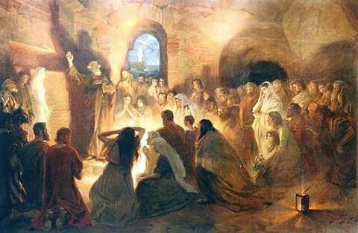
Nas praças e nas famílias

Slide 9
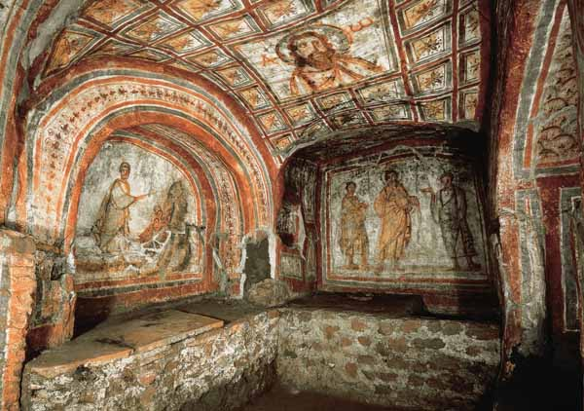
Nas catacombas

Slide 10
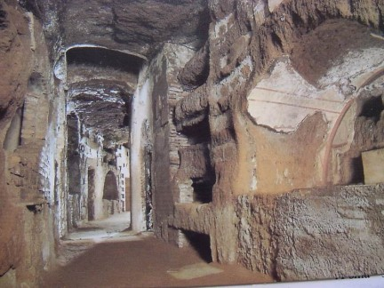

Slide 11
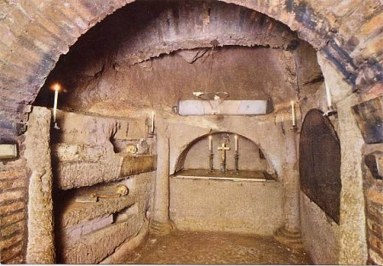

Slide 12
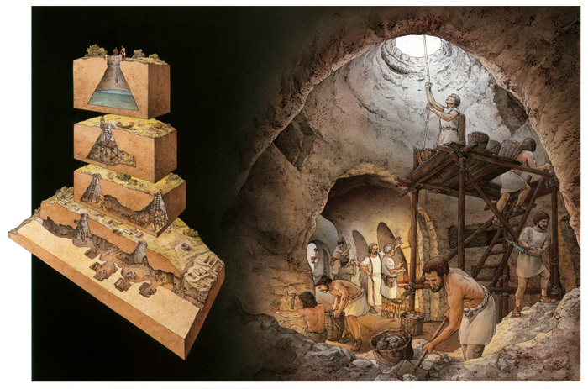
Cisternas transformadas em igrejas

Slide 13
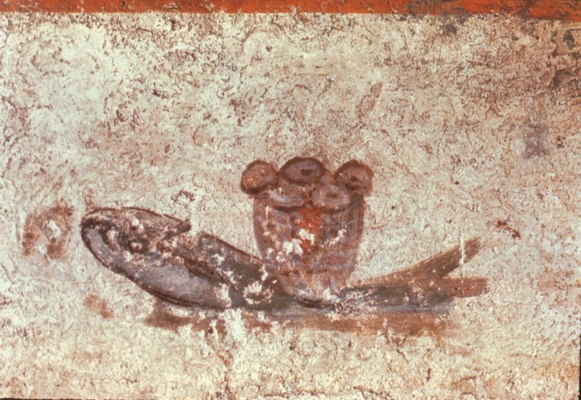
Nas catacombas se desenvolve desde inicio do 2º século a arte, símplise, numa parte narrativa e outra simbólica.

Slide 14
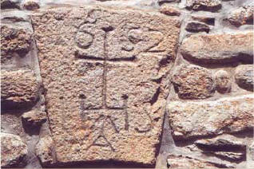
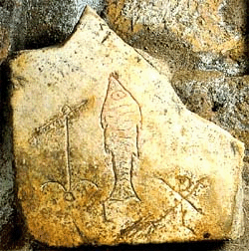

Slide 15
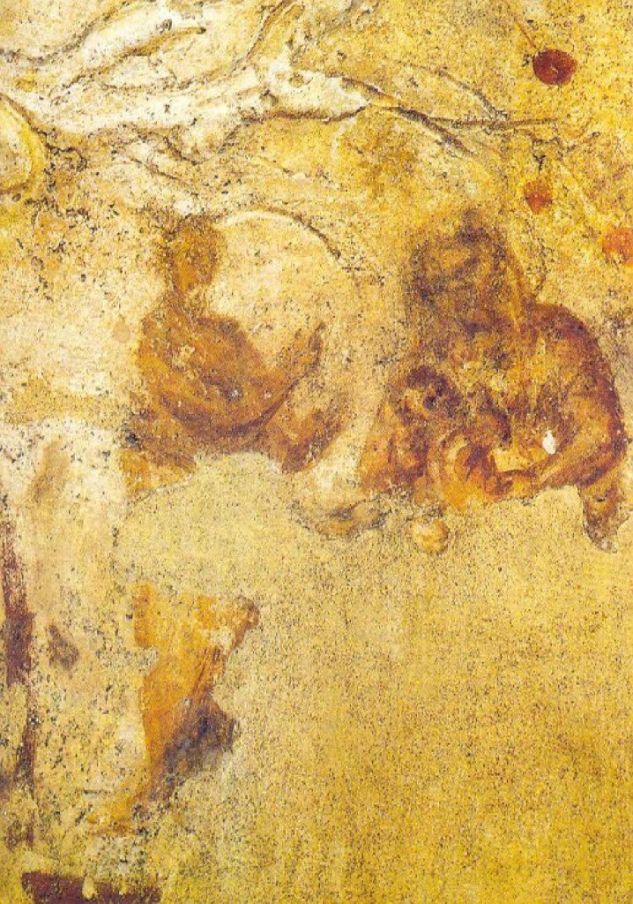
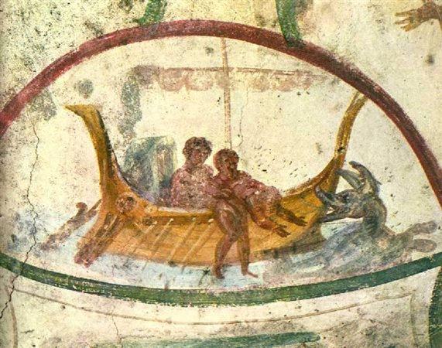
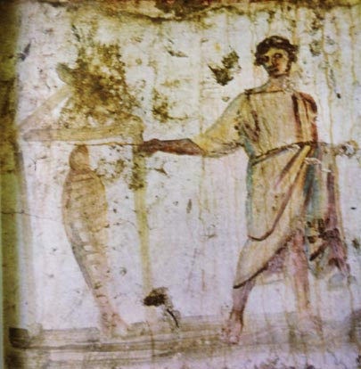

Slide 16
Era também uma forma de catequizar narrando o AT e o NT, especialmente para os pagãos convertidos.

Slide 17
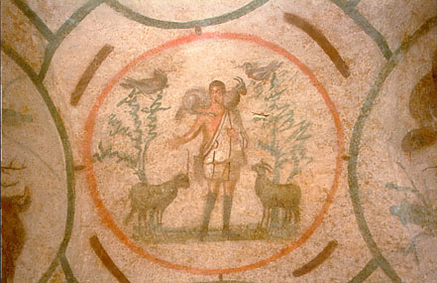

Slide 18
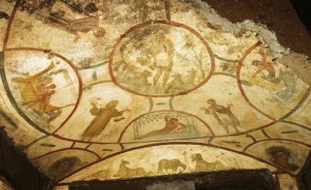

Slide 19
lingua
As celebrações eram em grego (comunidades paulinas e Roma) e em aramaico (comunidades da Palestina).
Já no fim do século III, a liturgia passou suavemente do grego para o latim
A partir do Concilio Vaticano II, nas línguas vernáculas.

Slide 20
A estrutura da Celebração
2 momentos bem distintos (o pão e o vinho e a refeição principal), porém consideravam uma só ação completa e autônoma. Chamavam isso de “fração do pão” (cf At 2,42.46;20,7), dando um destaque à ação de graças.
É daí que surge a expressão “eucaristia” (a partir da metade do século 2º é o nome usado para caracterizar a celebração e o alimento recebido).
Sem obrigação legal de assistencialismo, todos traziam ofertas em espécie para sustentar os mais pobres, especialmente viúvas, centros de assistências e outros.

Slide 21
A prática consistia em celebrar uma só eucaristia em cada comunidade.
Surge aqui a função do “presidente”. Era o bispo quem “presidia”, concelebrada pelo seu presbitério (bispos e presbíteros eram chamados de sacerdotes).

Slide 22
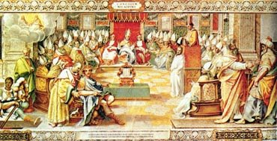
313: Edito de Milão
a liberdade de religião no Império Romano, dando fim às perseguições dirigidas aos cristãos.
O édito foi assinado por Constantino I e Licinio, dirigentes dos impérios romanos do Ocidente e Oriente, respectivamente.

Slide 23
Séculos IV – VI
As celebrações passam a ser também nas quartas e sextas-feiras.
No domingo, começa aos poucos, a obrigação da missa dominical, principalmente nas cidades.

Slide 24
Séculos IV – VI
Todos comungam, primeiro as crianças, depois as mulheres e por fim os homens;
recebem o pão consagrado na mão onde eles mesmos comungavam e iam em procissão beber do cálice cantando o Salmo 33;
os diáconos levavam aos doentes e idosos a eucaristia e os alimentos trazidos na celebração.

Slide 25
Séculos IV – VI
Com o aumento das comunidades cristãs, os presbíteros passaram a presidir.
Já no fim do século III, a liturgia passou suavemente do grego para o latim, pois o povo falava cada vez mais esta língua.
Até o século IV não havia celebração diária. Devido ao declínio do fervor das celebrações dominicais, o sínodo de Elvira (séc. IV) começa a urgir a obrigação da missa dominical, que vai ter seu ponto alto no século XII.

Slide 26
Séculos IV – VI
Os templos pagãos são convertidos em templos cristãos.
A partir do imperador Teodósio (380) os encontros das comunidades cristãs passam a ser a religião do Estado (império) romano e o domingo feriado.
Deus cada vez mais recebe os nomes de: “Onipotente, Sempiterno e Todo-poderoso”.
A título de curiosidade: nos conventos de monjas beneditinas elas comungavam somente três vezes ao ano. Em outros conventos, depois de 1235, a comunhão era mensal. As clarissas confessavam 12 vezes e comungavam 7 vezes ao ano.

Slide 27
Séculos IV – VI
No século V : introduzem-se o “Senhor, tende piedade” e as três orações: coleta, ofertório e após a comunhão.
No século VI estabelecimento do cânon romano (a atual oração eucarística I), permanecendo como única e intocável até o Vaticano II, isto é, durante catorze séculos.

Slide 28
Séculos VI
Deus passa a estar mais distante e intocável a partir da construção de escadarias e grades entre o povo e o altar;
a liturgia passa aos poucos de celebração para espetáculo: o povo apenas assiste e ouve;
proíbe-se os fiéis de receberem a eucaristia na mão por exigências de respeito.
Os únicos que poderiam tocar o cálice com as mãos além dos sacerdotes, eram os príncipes.

Slide 29
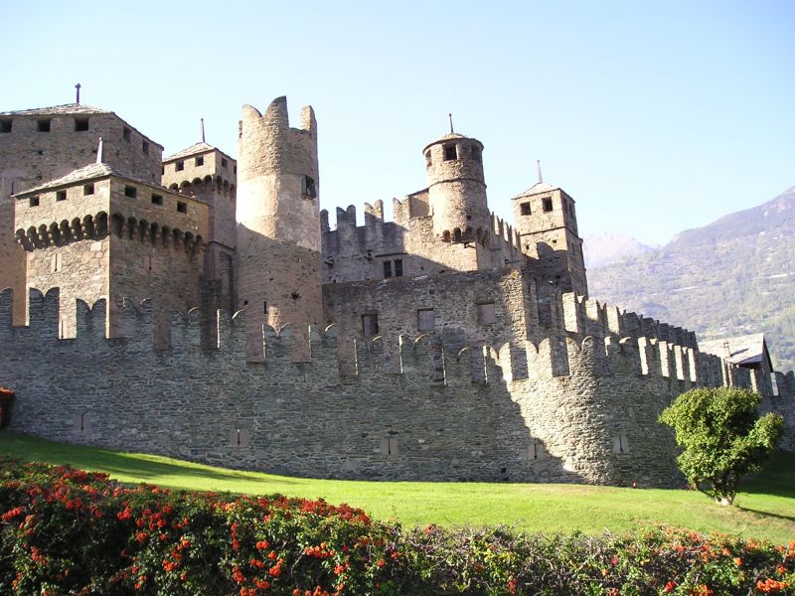
Idade Média

Slide 30
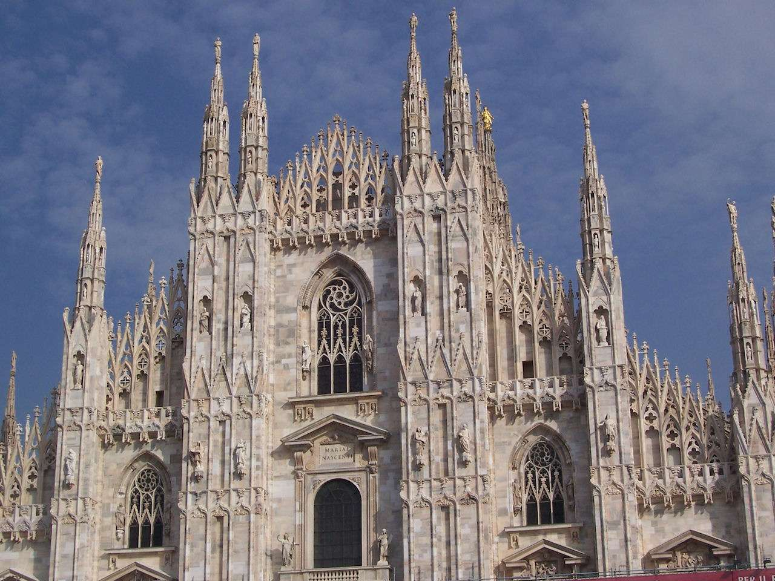

Slide 31
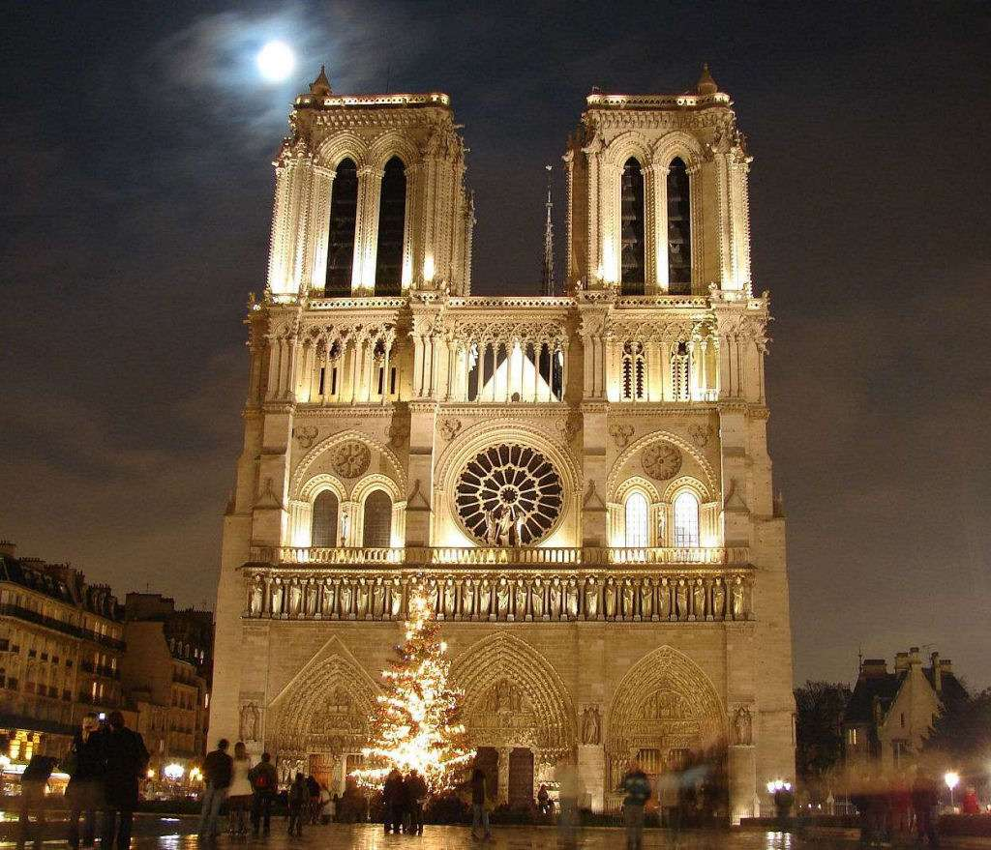

Slide 32
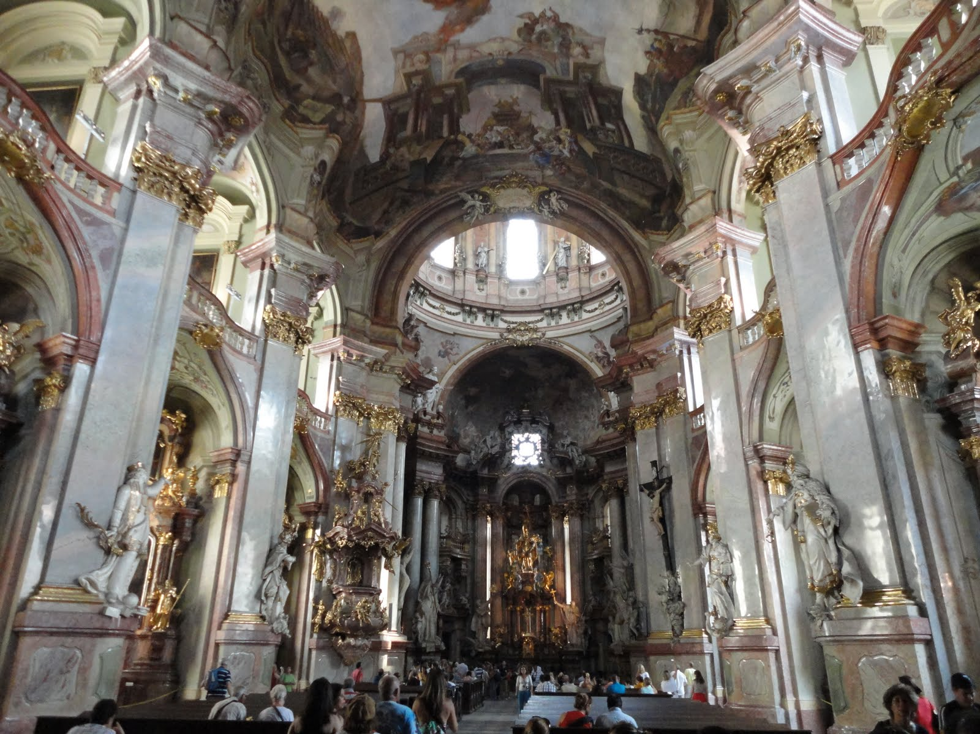

Slide 33
Idade Média
Desaparece o caráter de refeição eucarística (olha-se mais o Cristo, ao invés de comê-lo);
A dimensão comunitária vai enfraquecendo
assistem e não participam; é forte a separação entre clérigos e leigos.

Slide 34
Idade Média
o cânon é recitado em voz baixa pois o povo, como era pecador, não podia ouvir; aos poucos o cânon passa a ser em latim, ... daí como o povo não participava, também não comungava;
começa a prática da confissão sacramental cada vez que se quiser receber a eucaristia;
proibição da comunhão às mulheres no tempo da menstruação, aos esposos se não se abstiverem do uso matrimônio alguns dias antes de comungar e aos leigos se não observarem jejum preparatório de meia semana e até seis dias;

Slide 35
Idade Média
é introduzido o uso de pão não fermentado e as hóstias pequenas, brancas e redondas, perde-se o caráter de comida;
a eucaristia passa a ser na língua, por exigência de respeito;
as pessoas não recebem mais a comunhão não é mais de pé, mas ajoelhados – grade).

Slide 36
Questões relevantes
- espetáculo sagrado – a liturgia eucarística é para ser vista e escutada, por isso multiplicam-se os ritos visíveis como: sinais da cruz, bênçãos, incensações, beijo do altar;
a partir do século IX, criam-se as cinco cores litúrgicas: branco, vermelho, preto, verde e roxo e seus respectivos significados;
- passa-se do canto gregoriano à polifonia (melhora o espetáculo).
pelo ano 1210, introduz-se a elevação da hóstia, seguida da genuflexão do povo.

Slide 37
Questões relevantes
3. desenvolvimento das formas de devoção eucarística – a partir de 1246, difunde-se, na Igreja, a festa de Corpus Christi;
- ainda no séc. XIII começam as procissões solenes com o Santíssimo nas ruas;
- é permitido celebrar, tanto a missa como o ofício divino, com o Santíssimo exposto; a “comunhão espiritual” substitui a comunhão real;
* o Concílio de Latrão (1215) introduz a obrigação de comungar uma vez por ano.

Slide 38
3. Temas relevantes na pregação nos séculos XIV e XV
– os efeitos salvadores e santificadores da missa;
- as promessas de resultados espirituais e materiais;
aparecem e multiplicam-se as missas votivas e agrupadas em séries (contra enfermidades, perigos, posses, honra aos santos...);
os fiéis buscam muito (pelos defuntos, pela cura de enfermidades...);
proliferam as petições de missas (combinação do número para o efeito: missa gregoriana = eficácia infalível pelos defuntos: trinta dias seguidos;
séries de 3, 5, 6, 7, 9, 30, 41, 44 e 45 em sufrágio dos mortos = formulários diferentes para cada missa, independente da do dia e nelas se fixava o número concreto de velas e esmolas);

Slide 39
Questões relevantes
cresce o número dos sacerdotes chamados “altaristas” = rezam missas e rezam o breviário.
e que só vivem da celebração desse tipo de missas, na base de benefícios e fundações ou simplesmente dos honorários da celebração (estipêndios);

Slide 40
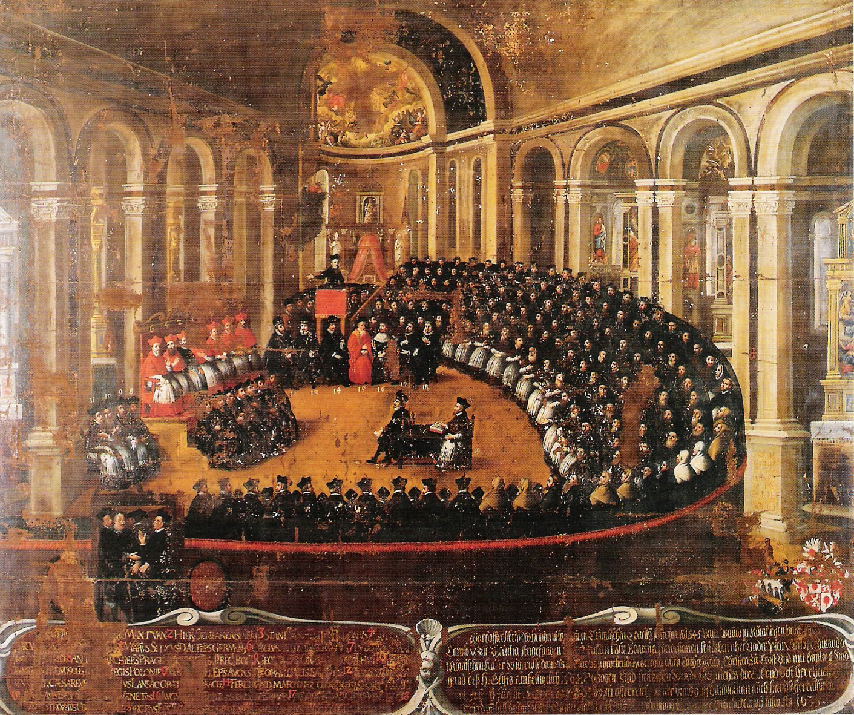
Concílio de Trento 1545-1563

Slide 41
Do Concílio de Trento (1545-1563) ao Concílio Vaticano II (1962-1965)
São Pio V (1566-1572) – atualizou a liturgia na Igreja; introduziu-se o mesmo breviário e o mesmo missal a todas as Igrejas ocidentais que não tivessem liturgia própria há mais de 200 anos;
no ocidente o culto é todo em latim com rito franco-romano, estabeleceu-se a assim chamada “missa de S. Pio V”, mas permaneceram (mais de 200 anos) os ritos: moçárabe, lionês, milanês, carmelitano e dominicano;
no oriente mantiveram-se os ritos nas línguas: siríaco, bizantino, caldeu, armênio, copta e abissínio.

Slide 42
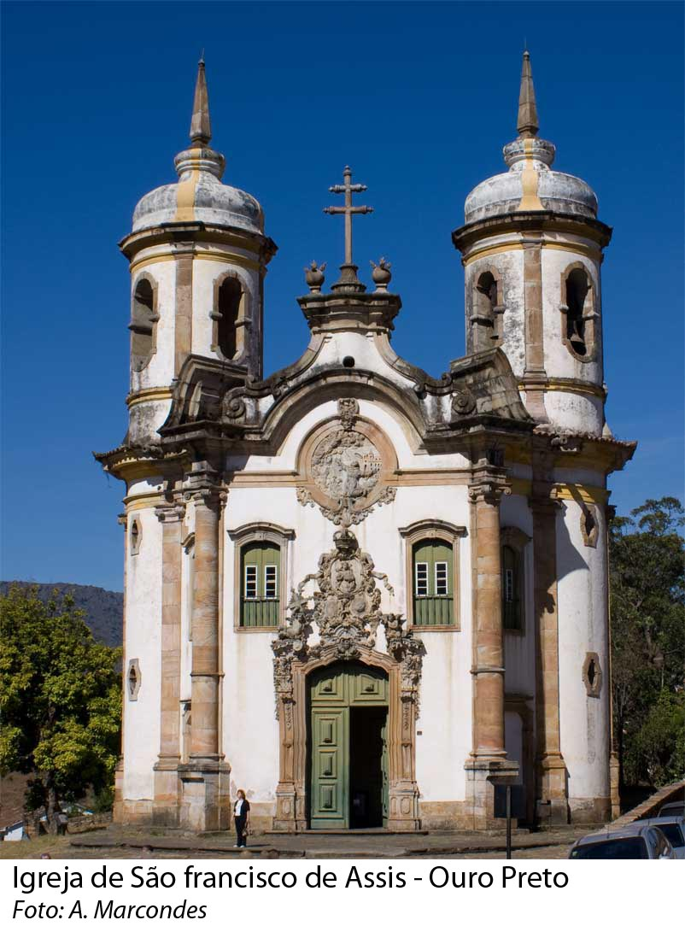
Época barroca

Slide 43
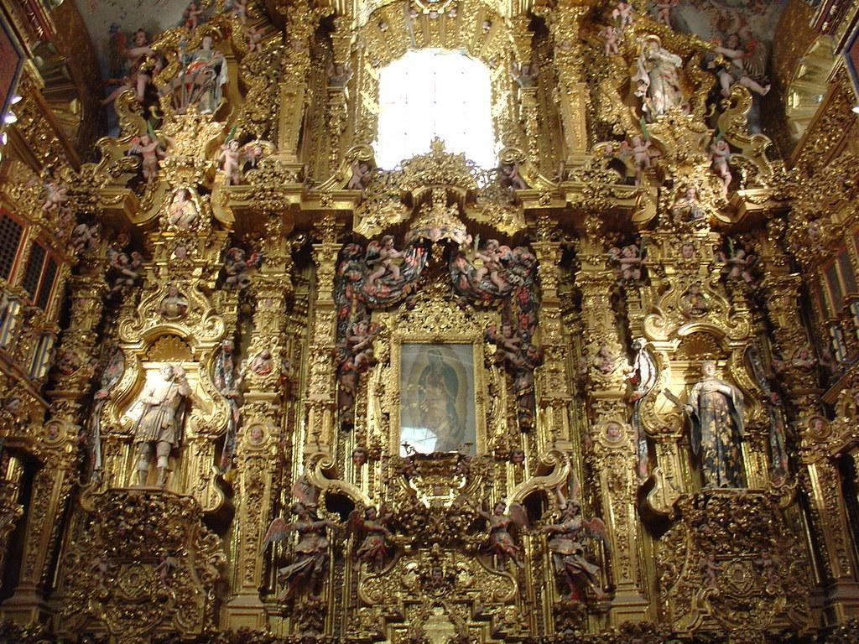

Slide 44
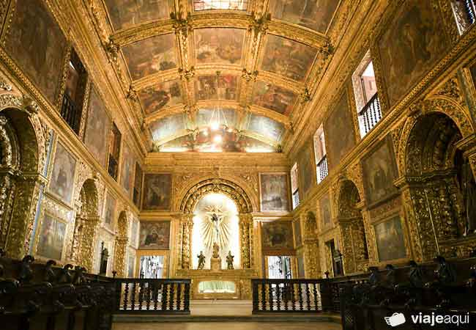

Slide 45
De Pio V até o Vaticano II (1572-1962)
o séc. foi designado como “o séc. da exposição freqüente”, multiplicaram-se os altares laterais nas igrejas (época do barroco) com acento forte às imagens da Virgem e dos santos;
a pregação fazia-se fora da missa;
a comunhão converteu-se em devoção com caráter moralizante e ascético;
intensificaram-se as exposições do santíssimo e a devoção das “quarenta horas”, a adoração perpétua e a adoração reparadora.

Slide 46
Fins do século XIX e começo do século XX
em 1881, começaram a celebrar-se os congressos eucarísticos nos países de língua francesa e em 1905, em outras partes; o papa Pio X promove:
- em 1903, a comunhão frequente = bastava: estado de graça, jejum e reta intenção;
- em 1910, a primeira comunhão para as crianças = desde a idade da razão;
- quanto mais confissão e comunhão = mais bênçãos, graças, méritos e indulgências.

Slide 47
No século XIX começa forte devoção ao Sagrado Coração de Jesus, via-sacra, adoração eucarística, devoções marianas, que foi muita atacada pelos que resistiam;
Pio XII, em 1951, renova a liturgia da vigília pascal e, em 1957, reduz o jejum eucarístico para três horas; aos poucos a comunhão passa a ser novamente dentro da missa, pois antes era fora e até podia comungar uma vez antes e outra depois da missa.
Nesse período há uma excessiva piedade na presença real na santa hóstia, onde é preciso olhar, contemplar, venerar e adorar;
a espiritualidade cristã esteve mais centrada no sacrário do que na mesa da celebração, mais preocupada com a exposição do que com a comunhão.

Slide 48
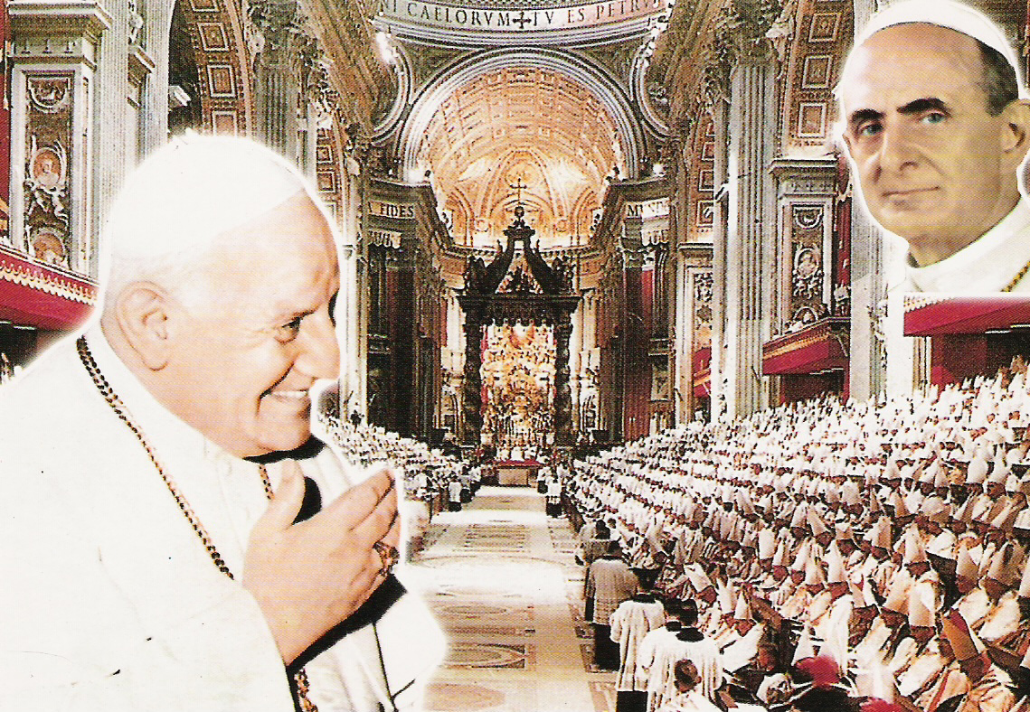
Concílio Vaticano II

Slide 49
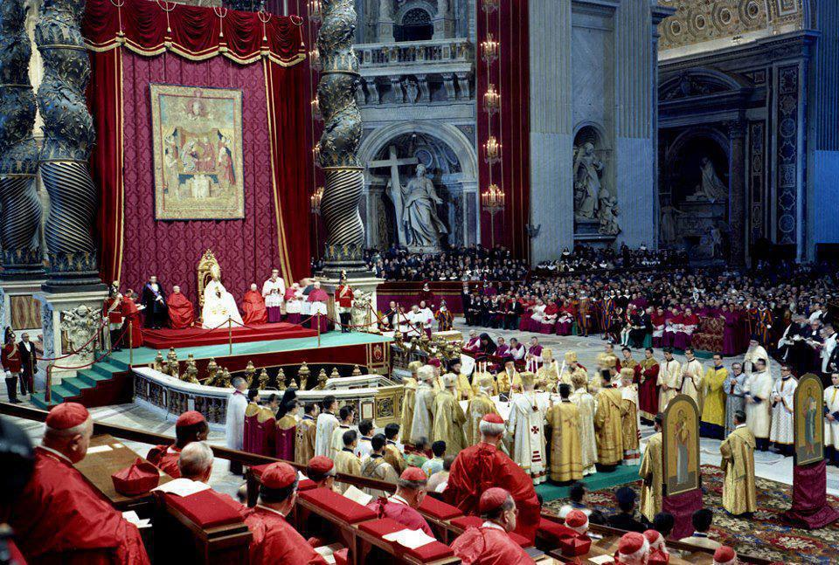

Slide 50
Principais contribuições do Vaticano II (SC 47-57)
Princípios:
adaptação (SC 36.21.23.5-11), conforme as necessidades de cada região;
ordinária (SC 8) = Conferência episcopal ou bispo diocesano;
extraordinária (SC 40) = são as igrejas particulares;
Restauração:
- línguas vernáculas (SC 54) = línguas nativas próprias de cada povo;
- concelebração (SC 57) = em determinados dias ou diariamente “com permissão do ordinário”;
- comunhão sob as duas espécies (SC 55);
- importância da Palavra de Deus na liturgia:
(três ciclos de leituras ; homilia ; orações dos fiéis ; celebrações da Palavra).

Slide 51
Desde o Vaticano II
Coloca-se a acentuação na eucaristia como sinal da reunião da comunidade. Com isso, o altar é colocado no centro e a comunidade ao redor como celebrante; o padre de frente aos fiéis;
dá-se importância à celebração da Palavra; os fiéis levam as oferendas;
dessacralização: leigos ajudam a distribuir a eucaristia e levá-la aos doentes.

Slide 52
Desde o Vaticano II
“A igreja não pretende impor uniformidade rígida no que não concerne à fé e ao bem de toda a comunidade nem sequer na liturgia.
Respeita, pelo contrário, e promove o gênio e as qualidades peculiares das diversas raças e povos.
Estuda-os com simpatia e, se puder, conserva íntegro o que nos costumes dos povos não está indissoluvelmente unido a superstições e erros, e até mesmo o aceita na própria liturgia, contanto que se possa harmonizar com o verdadeiro e autêntico espírito litúrgico” (SC 37).

Slide 53
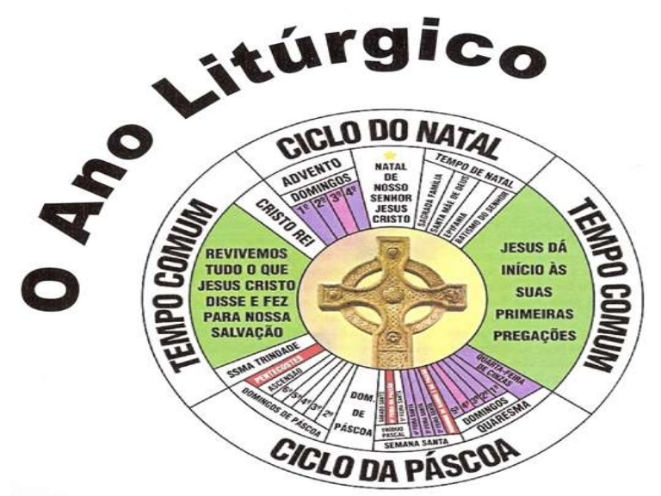

Slide 54
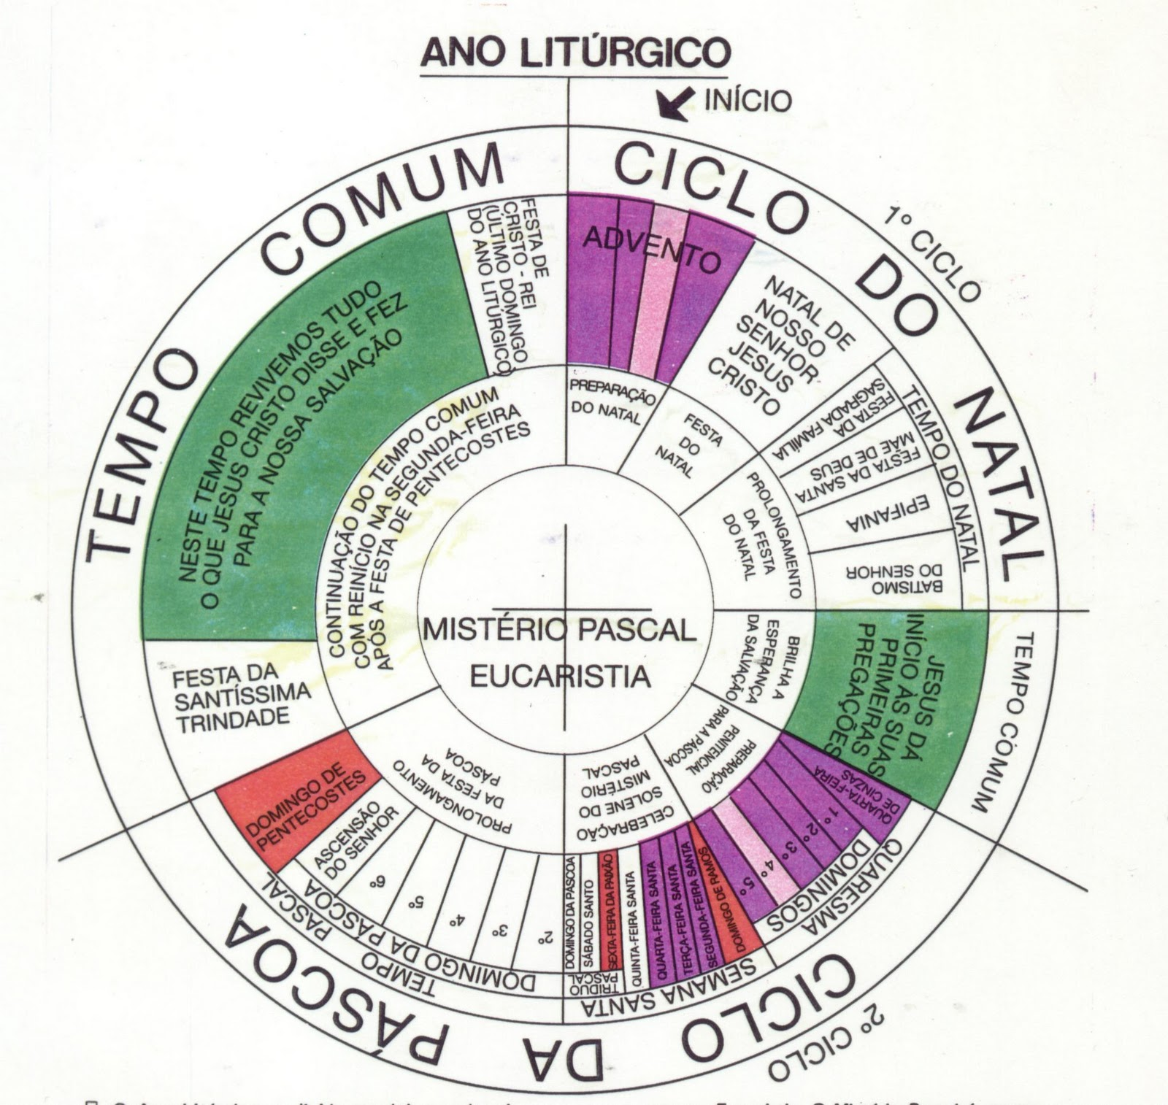

Slide 56
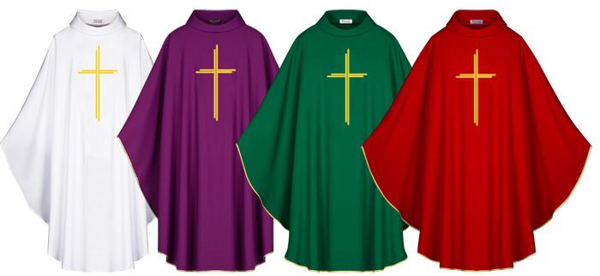

Slide 61
